Slide 1
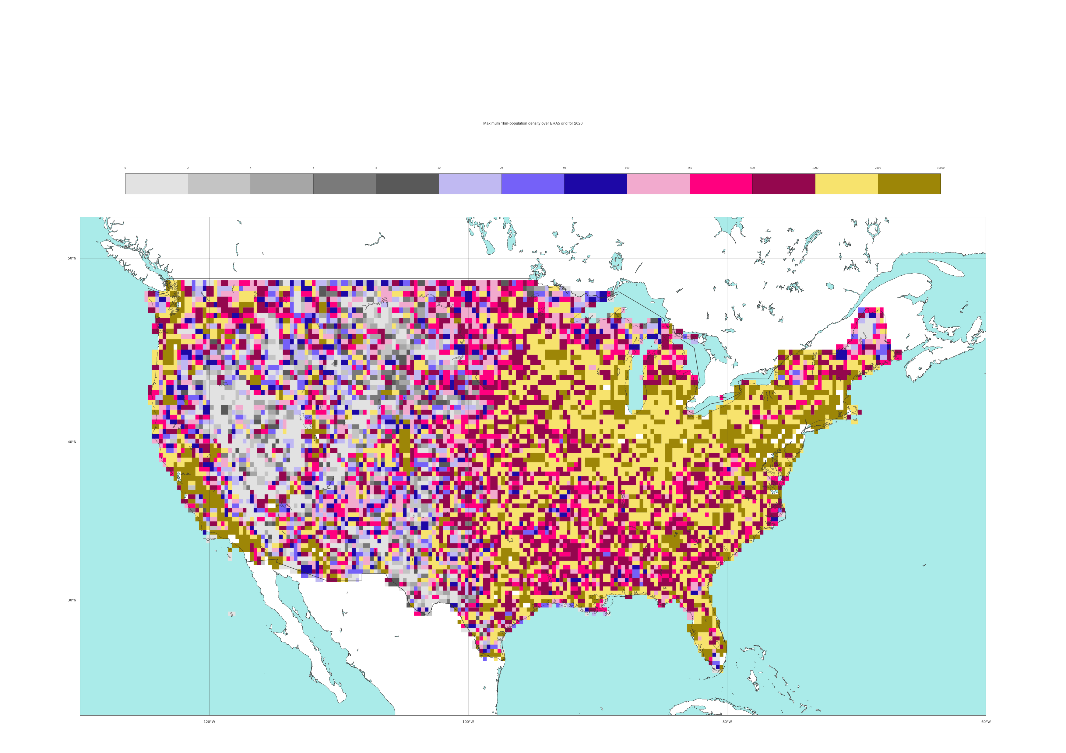
120 °W
100 °W
80 °W
Population count
10000
50 °N
2500
1000
500
250
100
40 °N
50
25
10
8
30 °N
6
4
2
0

